Slide 1
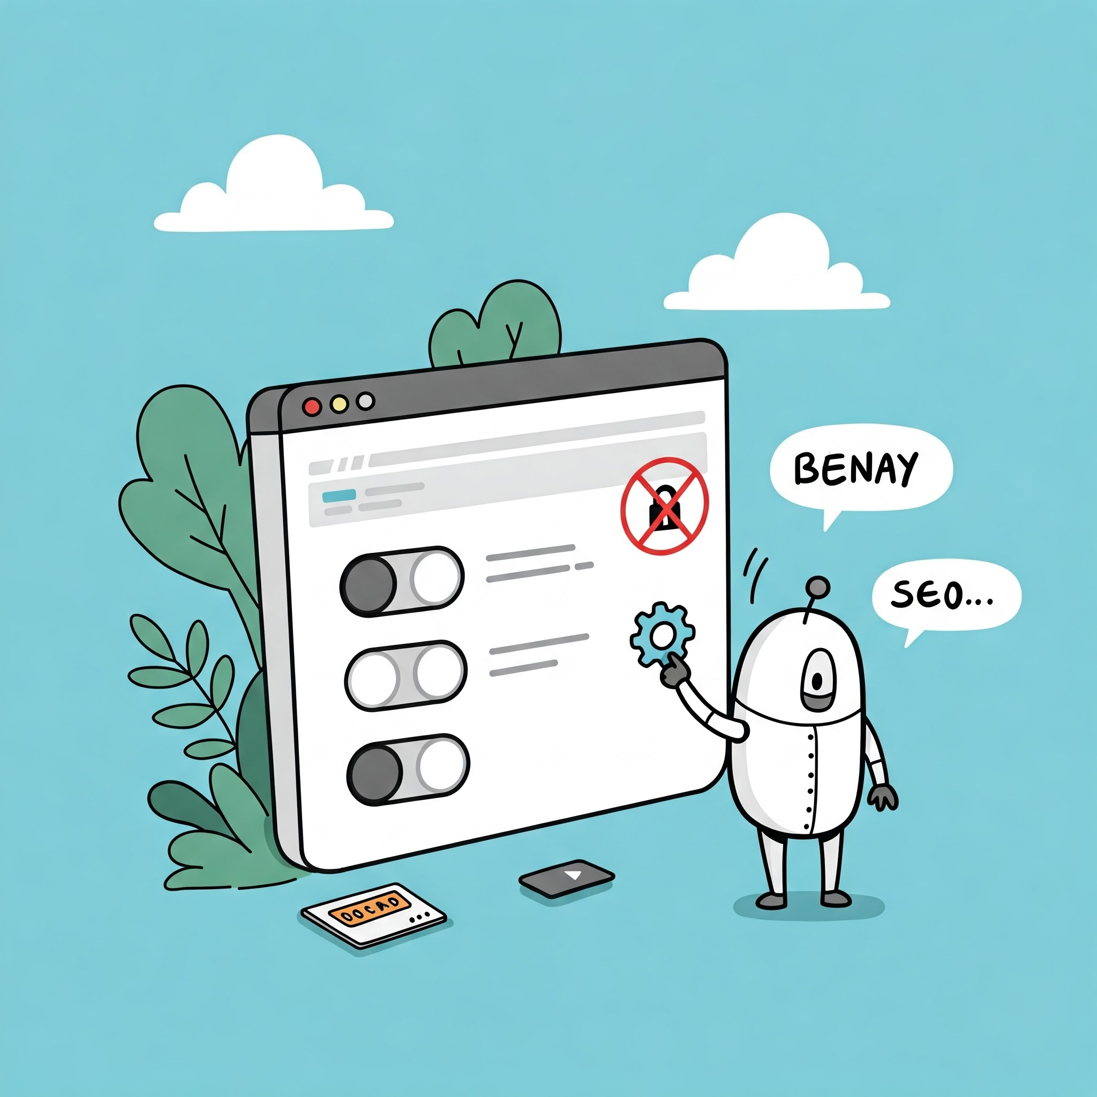
ҚҰПИЯЛЫЛЫҚТЫҢ БОЛАШАҒЫ ЖАҢА ТЕХНОЛОГИЯЛАР МЕН ҚИЫНДЫҚТАР

Slide 2





Цифрлық дәуірде құпиялылық жеке адамдар үшін де, ұйымдар үшін де маңызды мәселеге айналды. Технологияның үнемі өсіп келе жатқан қолданылуымен жеке ақпарат жиналып, беріліп отырады, бұл құпиялылықты сақтауды қиындатады. Болашаққа қарап, келесі ұрпақтың құпиялылық мәселелері қандай болатынын және оларды қалай шешуге болатынын болжау маңызды.

Slide 3


Slide 4
ҚҰПИЯЛЫЛЫҚТЫҢ ҚАЗІРГІ ЖАҒДАЙЫ
Келесі буынның құпиялылық мәселелерін болжау үшін алдымен қазіргі жағдайды түсіну маңызды. Соңғы жылдары компаниялар мен үкіметтердің жеке деректерді жинауы мен пайдалануына қатысты алаңдаушылық артып келеді. Деректердің таралуы жиілеп, миллиондаған адамдардың жеке ақпараттары әшкереленуде.
Әлеуметтік желі платформалары мен басқа онлайн-сервистер пайдаланушылардың айқын келісімінсіз үлкен көлемдегі деректерді жинайды. Құпиялылық мәселелерін шешу үшін белгілі бір шаралар қабылданғанымен, мысалы, ЕО-тың Жеке деректерді қорғау жөніндегі жалпы регламенті (GDPR), әлі де көп жұмыс атқару қажет. GDPR тым күрделі және іске асыру қиын деп сынға ұшырады, сондықтан көптеген компаниялар әлі де оның талаптарын орындауға тырысуда.
Сонымен қатар, GDPR тек Еуропалық Одақта жұмыс істейтін компанияларға қолданылады, бұл басқа аймақтардағы пайдаланушыларды құпиялылық бұзушылықтарына осал етеді.

Slide 5

КЕЛЕСІ БУЫННЫҢ ҚҰПИЯЛЫЛЫҚ МӘСЕЛЕЛЕРІ
Технологиялардың дамуына байланысты жаңа құпиялылық мәселелері сөзсіз пайда болады. Төменде алдағы уақытта туындауы мүмкін негізгі қауіптер айқындалған:

Slide 6


ЖАСАНДЫ ИНТЕЛЛЕКТ ЖӘНЕ МАШИНАЛЫҚ ОҚЫТУ
Жасанды интеллект (ЖИ) және машиналық оқыту (МО) суреттерді танудан бастап, табиғи тілді өңдеуге дейін әртүрлі қосымшаларда қолданылады. Алайда, бұл технологиялардың жұмыс істеуі үшін үлкен көлемдегі деректер қажет, бұл құпиялылыққа қатысты алаңдаушылық тудырады.
Мысалы, бетті тану технологиясы қоғамдық орындарда адамдарды идентификациялау үшін пайдаланылуы мүмкін, бұл жеке өмірге қол сұғу қаупін арттырады. Сонымен қатар, ЖИ және МО алгоритмдері жиі біржақты болады, өйткені олар таңдамалы деректер жиынтығы негізінде оқытылады. Бұл дискриминацияға әкелуі мүмкін және әлеуметтік теңсіздікті күшейтуі ықтимал.

Slide 7

ЗАТТАР ИНТЕРНЕТІ (IOT)
Заттар интернеті (IoT) — ақылды үйлерден бастап, киілетін технологияларға дейінгі құрылғылардың өсіп келе жатқан желісі. Бұл құрылғылар ыңғайлылық пен тиімділікті арттырғанымен, құпиялылыққа қатысты қауіптер де туындатады.
IoT құрылғылары орналасу деректері, биометриялық ақпарат сияқты үлкен көлемдегі жеке деректерді жинайды, және бұл ақпарат зиянды мақсаттарда пайдаланылуы мүмкін. IoT құрылғыларының әлсіз қорғалуы оларды хакерлік шабуылдар мен кибершабуылдарға осал етеді. Бұл жеке мәліметтердің ұрлануына, тіпті физикалық қауіптерге әкелуі мүмкін, егер құрылғылар электр желісі сияқты маңызды инфрақұрылымды бақылайтын болса.

Slide 8

БЛОКЧЕЙН ТЕХНОЛОГИЯСЫ
Блокчейн технологиясы қаржыдан бастап, денсаулық сақтау саласына дейінгі көптеген салаларда төңкеріс жасауы мүмкін. Дегенмен, блокчейнді қолдану құпиялылыққа қатысты мәселелерді көтереді.
Көп жағдайда блокчейн анонимді және қауіпсіз деп есептеледі, бірақ іс жүзінде бәрі әлдеқайда күрделі. Мысалы, блокчейн транзакциялары көбінесе ашық және өзгермейтін болады. Бұл дерек транзакцияға енгізілгеннен кейін оны жою мүмкін емес дегенді білдіреді. Егер транзакцияға жеке деректер кездейсоқ қосылса, бұл құпиялылықтың бұзылуына әкелуі мүмкін. Сонымен қатар, блокчейн жүйелері шабуылдарға осал болуы мүмкін, бұл жеке деректердің ұрлануына немесе басқа да құпия ақпараттың таралуына себеп болуы ықтимал.

Slide 9

БИОМЕТРИЯЛЫҚ ДЕРЕКТЕР
Саусақ іздері, бет-әлпетті тану сияқты биометриялық деректер аутентификация және идентификация мақсатында жиі қолданылады. Бұл технологиялар қауіпсіздік пен ыңғайлылықты арттырғанымен, олар құпиялылық мәселелерін де туындатады.
Мысалы, биометриялық деректердің ұрлануы немесе бұзылуы жеке ақпараттың ұрлануына және алаяқтық әрекеттерге әкелуі мүмкін. Сонымен қатар, биометриялық деректерді жинау және пайдалану қолданушылардың хабардар келісімі мен жеке өмір құқығына қатысты сұрақтар туындатады.

Slide 10
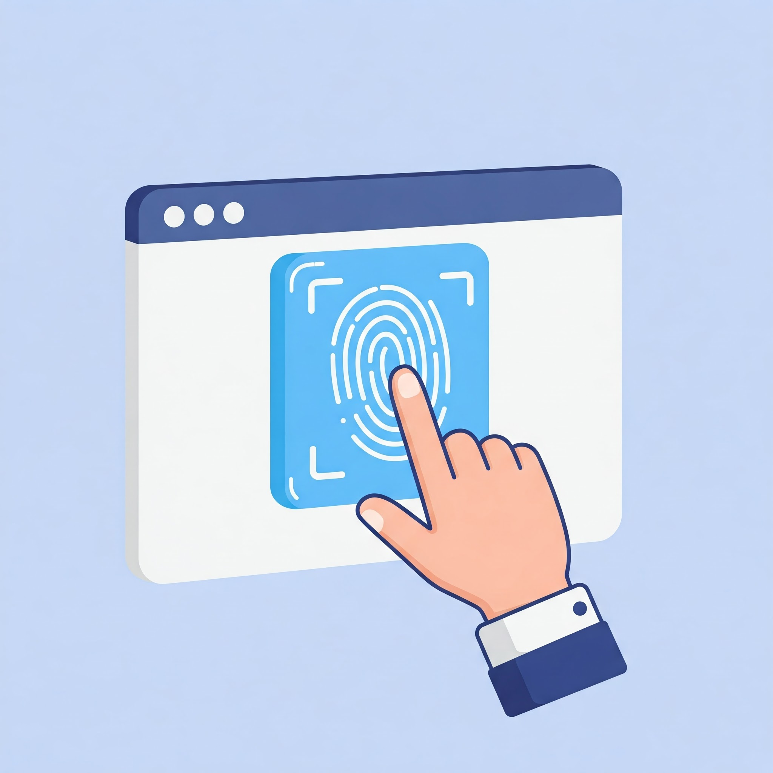

Slide 11

ҚҰПИЯЛЫЛЫҚ МӘСЕЛЕЛЕРІН ШЕШУДІҢ КЕЛЕСІ БУЫНЫ
Келесі буынның құпиялылық мәселелерін шешу қиын әрі күрделі болады, бірақ оларды шешу үшін бірқатар қадамдар жасау қажет. Міне, мүмкін болатын шешімдердің кейбірі:
Сенімді реттеу
Реттеу – компаниялар мен үкіметтер жеке деректерді пайдалану үшін жауапкершілік алуын қамтамасыз ететін маңызды құрал. Алайда тиімді болу үшін реттеу сенімді және орындалатын болуы керек.
GDPR – дұрыс бағыттағы алғашқы қадам, бірақ компаниялардың құпиялылықты бұзғаны үшін жауапкершілігін арттыру үшін одан да көп шаралар қажет. Сонымен қатар, реттеу технологиялардың дамуына ілесіп отыруы керек, осылайша құпиялылықты қорғау құралдары жаңа технологиялар әсерінен ескірмеуі тиіс.
Үкіметтер мен халықаралық ұйымдар бірігіп жұмыс істеп, сандық дәуірде құпиялылықты қорғаудың негізін қалауы керек.

Slide 12
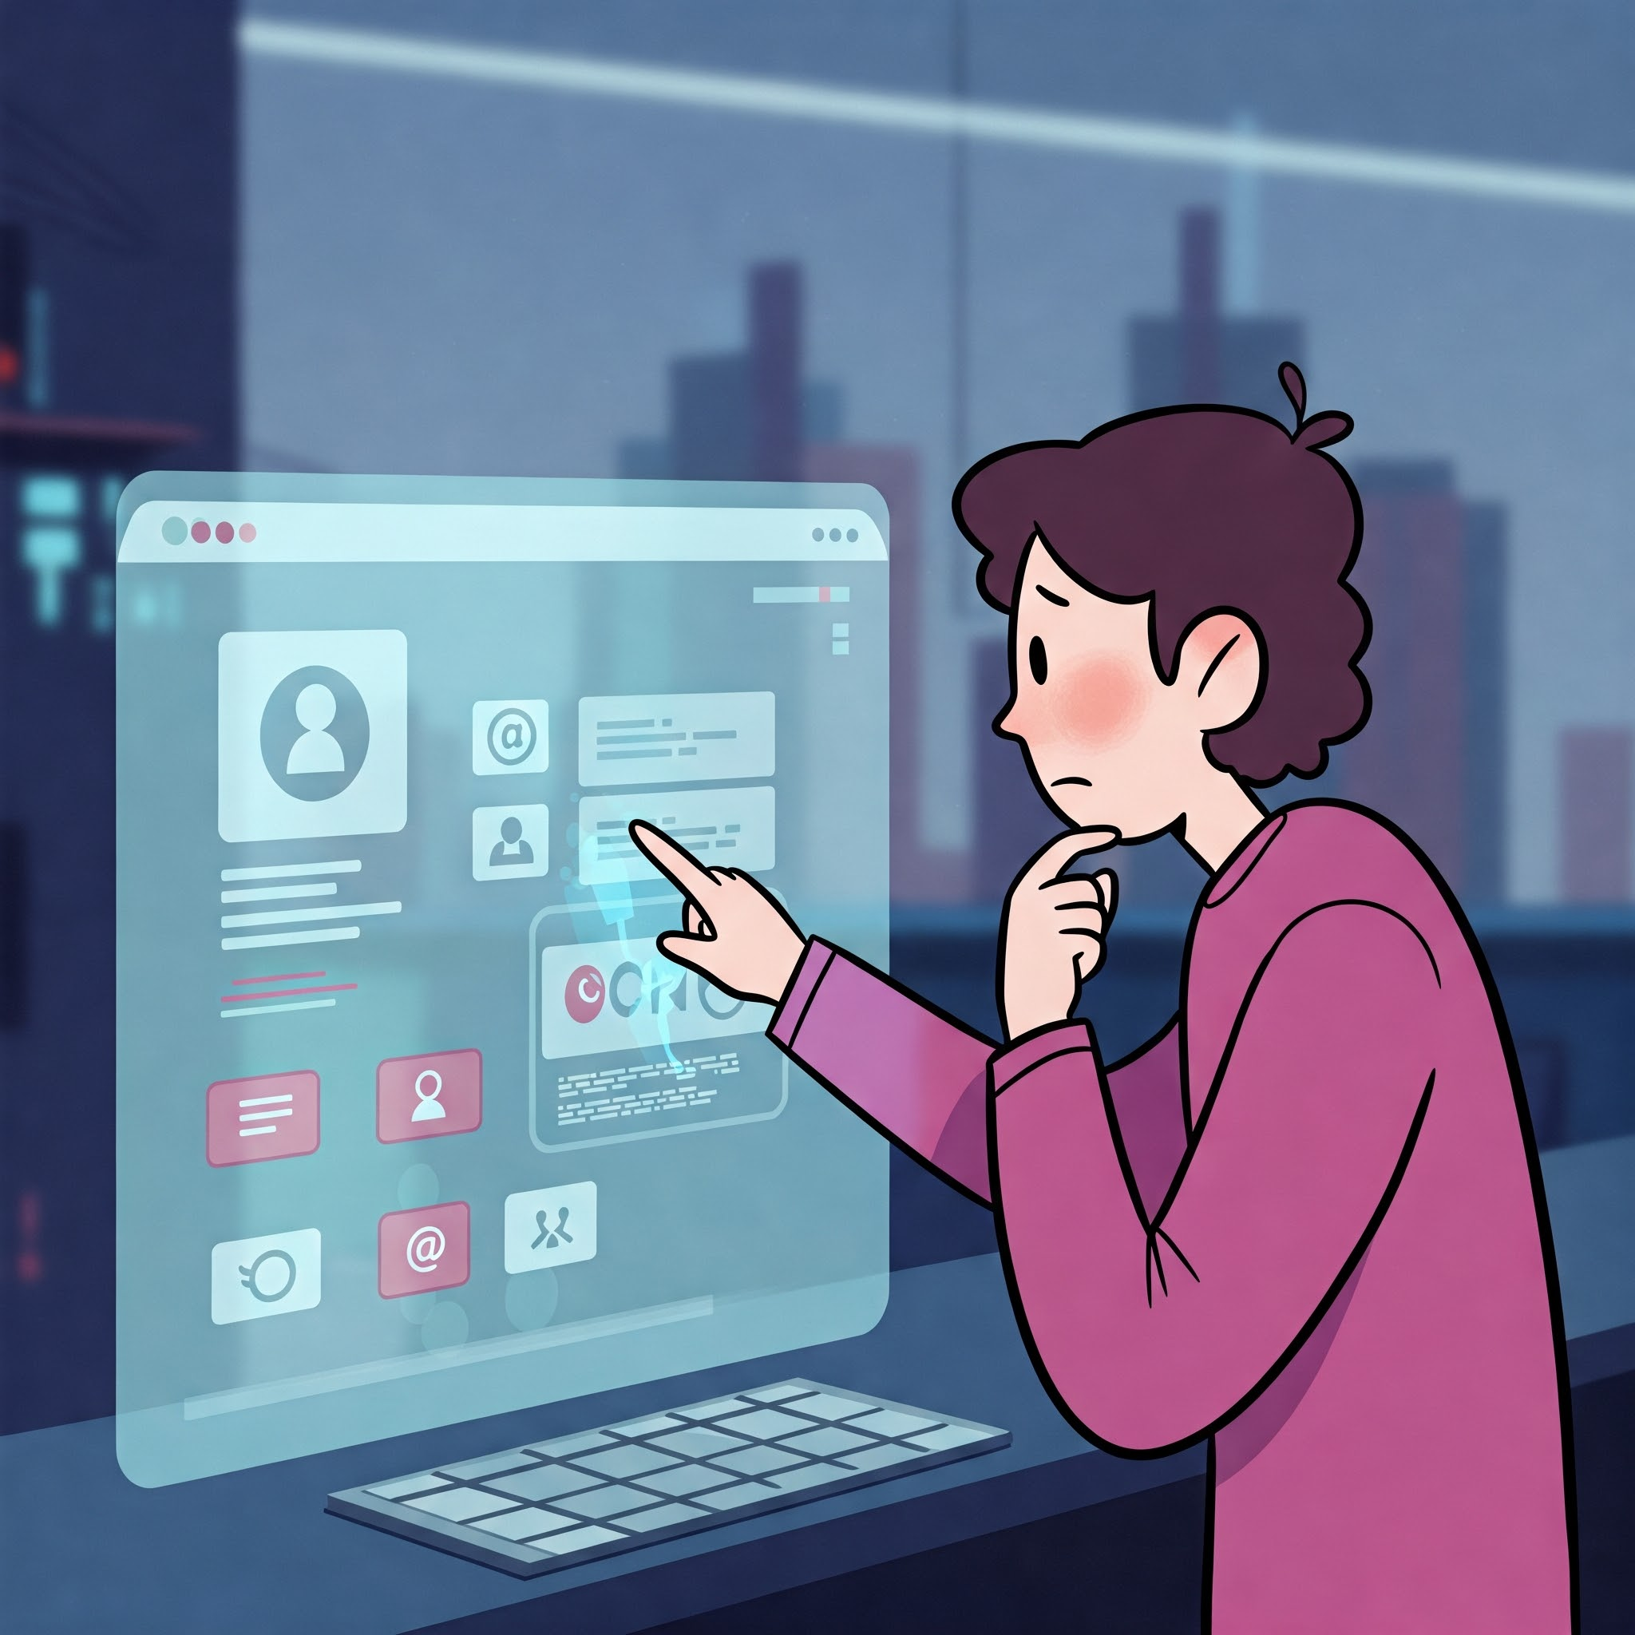
БІЛІМ БЕРУ ЖӘНЕ ХАБАРДАРЛЫҚ
Білім беру және ақпараттандыру – жеке өмірді қорғауға мүмкіндік беретін негізгі факторлар.
Адамдар технологиялардың қауіптері мен артықшылықтары, сондай-ақ жеке деректерге қатысты құқықтары мен міндеттері туралы хабардар болуы тиіс.
Ағарту және ақпараттық науқандар технологияларды жауапты пайдалануға және құпиялылықтың маңыздылығын түсінуге көмектесе алады.

Slide 13
ДИЗАЙН БОЙЫНША ҚҰПИЯЛЫЛЫҚ
Дизайн бойынша құпиялылық – жүйелер мен технологияларға құпиялылықты қорғау шараларын бастапқы кезеңнен бастап енгізу тұжырымдамасы. Бұл тәсіл құпиялылықтың жобалау кезеңінен бастап жүзеге асырылуына дейін әр кезеңде сақталуын қамтамасыз етеді.
Дизайн бойынша құпиялылық келесі аспектілерді қамтуы мүмкін:
Жеке деректерді жинауды барынша азайту
Деректерді шифрлау және қорғау
Пайдаланушыларға өз деректерін басқару мүмкіндігін беру
Осылайша, құпиялылықтың бұзылу қаупін төмендетуге болады.

Slide 14
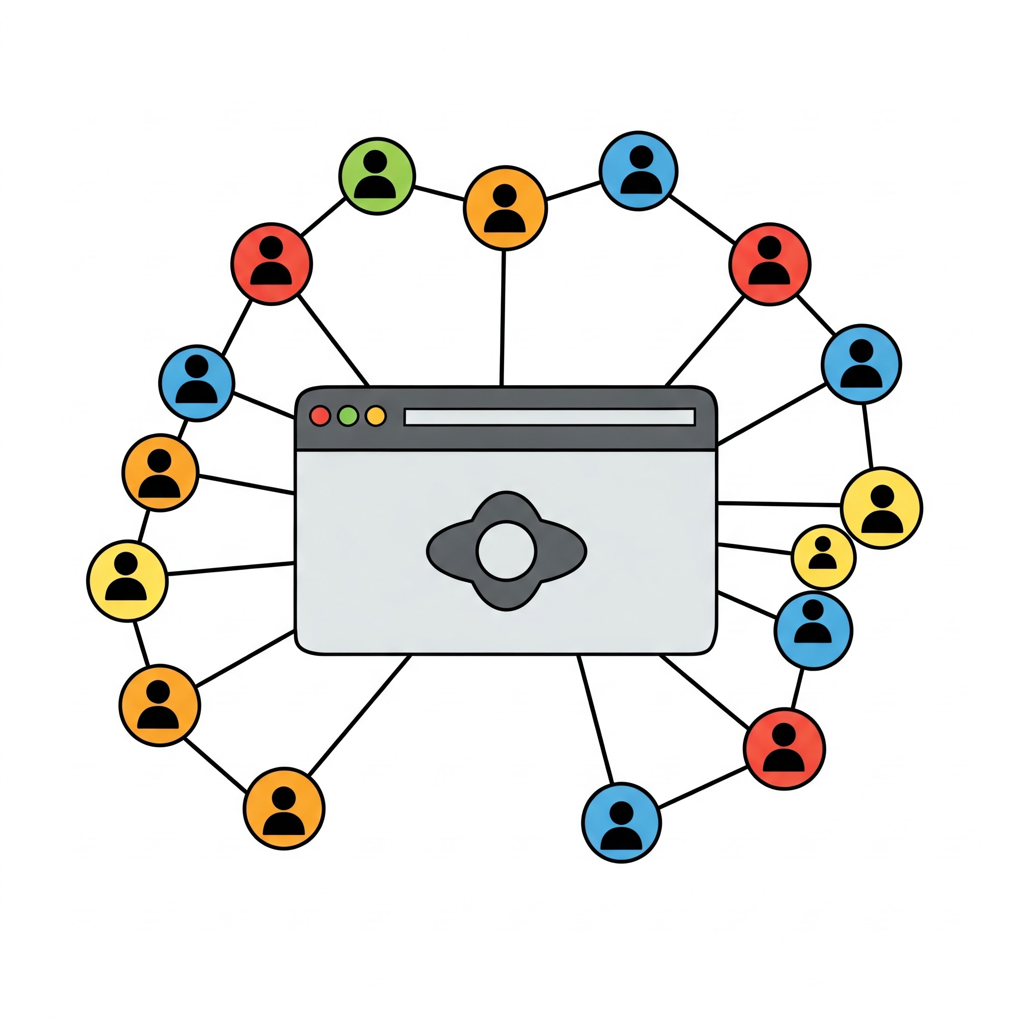

Slide 15
ДЕЦЕНТРАЛИЗАЦИЯ
Децентрализация – деректер мен жүйелерді басқаруды бөлуді қарастыратын тұжырымдама.Бұл тәсіл орталықтандырылған билік пен ірі корпорациялардың ықпалын азайту арқылы құпиялылықты қорғауға көмектеседі.
Децентрализованный жүйелердің артықшылықтары:
Адамдарға өз деректерін бақылауға көбірек мүмкіндік беру
Деректерге кімнің қол жеткізе алатынын және олар қалай пайдаланылатынын анықтау
Кибершабуылдар мен заңсыз араласуға төзімділікті арттыру
Осылайша, децентрализация жеке деректерді қорғаудың тиімді құралдарының бірі бола алады.

Slide 16


Slide 17
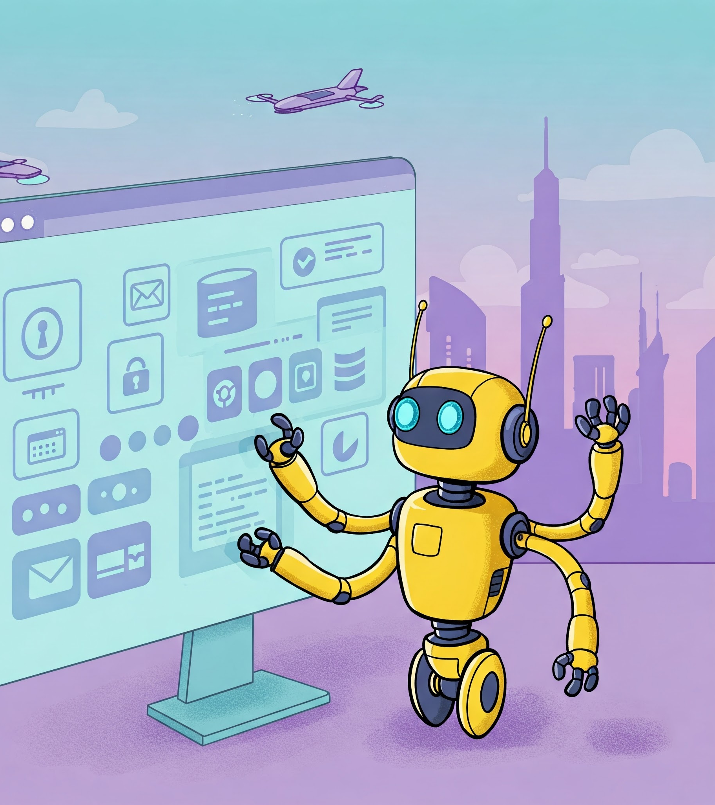

ҚОРЫТЫНДЫ
Технологиялар дамыған сайын, құпиялылық мәселелерін шешу күрделене түседі. Алайда, мүмкін болатын қиындықтарды алдын ала болжау және оларды шешуге белсенді қадамдар жасау арқылы құпиялылыққа құрметпен қарайтын цифрлық әлем құруға болады.
Құпиялылықты қорғаудағы маңызды құралдар:
Нақты реттеу шаралары
Азаматтарды ақпараттандыру және оқыту
Дизайн бойынша құпиялылық
Децентрализация
Егер үкіметтер, ұйымдар және жеке тұлғалар бірлесіп жұмыс жасаса, онда құпиялылыққа деген құрмет жоғары болашақты құруға мүмкіндік туады.

